Slide 1
әл-Фараби 1150 жыл
7 мектеп кітапханасы

Slide 2
Әбу Насыр Әл-Фараби жайлы деректер
Әбу Насыр Әл-Фараби (араб.: أبو نصر محمد الفارابي ‎) Әбу Насыр Мұхаммад ибн Мұхаммад Тархан ибн Узлағ әл-Фараби ат-Турки (870 - 950 ж. ш.) - әлемге әйгілі ойшыл, философ, социолог, математик, физик, астроном, ботаник, лингвист, логика, музыка зерттеушісі. Абайдың Фараби еңбектерімен таныстығы жөнінде нақтылы мәліметтер жоқ. Дегенмен Сағдидық: «... философияға, даналыққа зор мән берген Абай әл-Фараби, ибн Синалармен таныс болуымен бірге осы ғақпиялар кітаптарынан да мағлұматы бар еді» (Абайдың республикалық әдеби-мемориалдық музейі. Инв. №172, 17-6.), - деп айтылған пікірі Абайдың Фараби еңбектерімен таныс болғандығын анықтай түседі. Абай өз шығармаларында нәр татқан рухани бұлақтар төркінін жасырмайды, ол қайта: «Ғылымды іздеп, Дүниені көздеп, Екі жаққа үңілдім..,» - деп ескертуінде мәні терең сыр жатыр. Фараби мен Абай шығармаларындағы пікір сабақтастығын, ақын шығармашылығы нәр алған рухани көздерінің түп-төркінін қарастырғанда, алдымен екі ұлы ойшылға ортақ «жан қуаты» немесе Абайдың өз сөзімен айтқанда «өзін танымақтық» жөніндегі көзқарасына айрықша назар аудару қажет.

Slide 3
Әбу Насыр Әл-Фараби жайлы деректер
Әл-Фараби дүниенің білім және ой тарихынан құрметпен орын алған ұлы түрік ғалымы, ойшылы. Физика, химия, медицина, математика ғылымдарында және философияда жеткен нәтижелерімен Еуропа мәдениетінде үлес қосқан, кітаптары XVIII ғасырдың соңына дейін Еуропа университеттерінде оқылған түрік дарыны.Шын аты –Махмұт. Фараби Түркістанда, Фараб (Отырар) қаласында 870 жылы дүниеге келді. Әкесі- қорған басшысы Махмұт Тұрпан. Батыстың білім әлемінде оны әл-Фарабиус атымен таниды. Фараби оқып –жазуды туған қаласында үйреніп, заманының ең атақты ғұламаларынан сабақ алды.Тәлімін кеңейту үшін әуелі Иранға,кейін Бағдатқа кетті.Фараби Бағдадта болған кезінде кілең атақты кісілерден дәріс алған және өзі де сабақ оқытқан. Әсіресе логика және грамматика пәндері мен араб тілін меңгеруді осы қалада жалғастырды. Өзі діншіл адам еді.Исламның ақылға негізделген дін екеніне сенетін.Ол парсы,араб,латын және грек тілдерін үйренді.Әсіресе грек ойшылдары Аристотель мен Платон пікірлерінің синтезін жасауға және Сократ философиясының негізін жарыққа шығаруға көп еңбек етті.Сондықтан да өзін «Хадже-и-сани»,яғни «Екінші ұстаз» деп аталады.941 жылы Алеппоға келді.

Slide 4
Әл-Фарабидің рухани бастаулары
Ол рухани бастауларды жан-дүние үндестігінен, әдеміліктен, қанағаттанудан, бақыттан іздестірді. “Қайырымды қала тұрғындарының көзқарасы”, “Мемлекет қайраткерлерінің қанатты сөздері” және т.б. еңбектері бар.Ғылымдардың шығуы” деп аталатын трактатында математиканың шығу тегі мен себептерін ашуға тырысады. Астрономияға байланысты еңбектеріне “Алжебрге түсініктеме”, “Геометриялық фигуралардың егжей-тегжейі жөнінде табиғи сырлары мен рухани әдіс-айлалар кітабын” жатқызуға болады. Арифметика саласында “Теориялық арифметикаға қысқаша кіріспе”, физика саласында “Вакуум туралы”, медицина саласында “Адам ағзалары жөніндегі Аристотельмен алшақтығы жөнінде Галенге қарсы жазылған трактат”, музыкаға байланысты “Музыканың ұлы кітабы” еңбектері әлемді мойындатқан дүниелер.

Slide 5
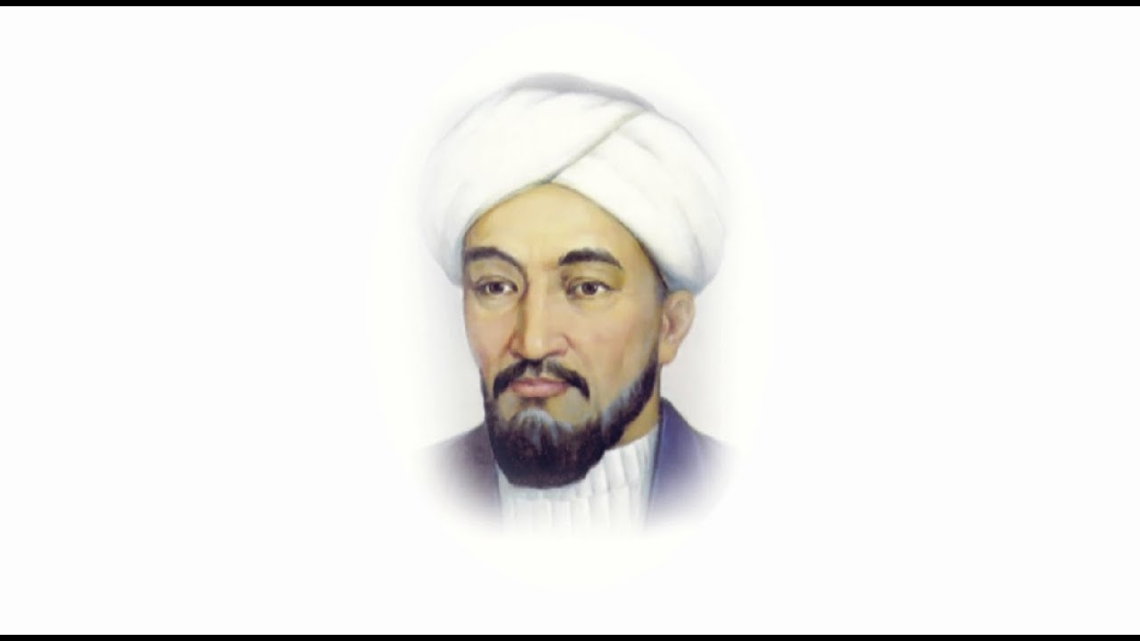
Әл-Фарабидің суреттері

Slide 6
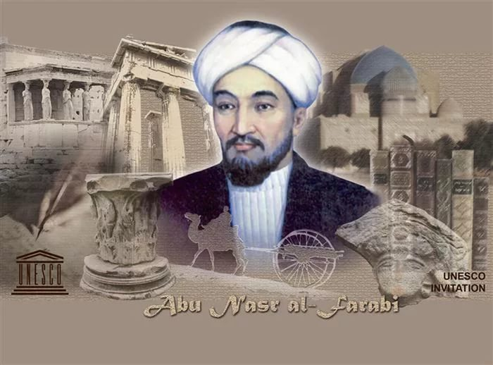
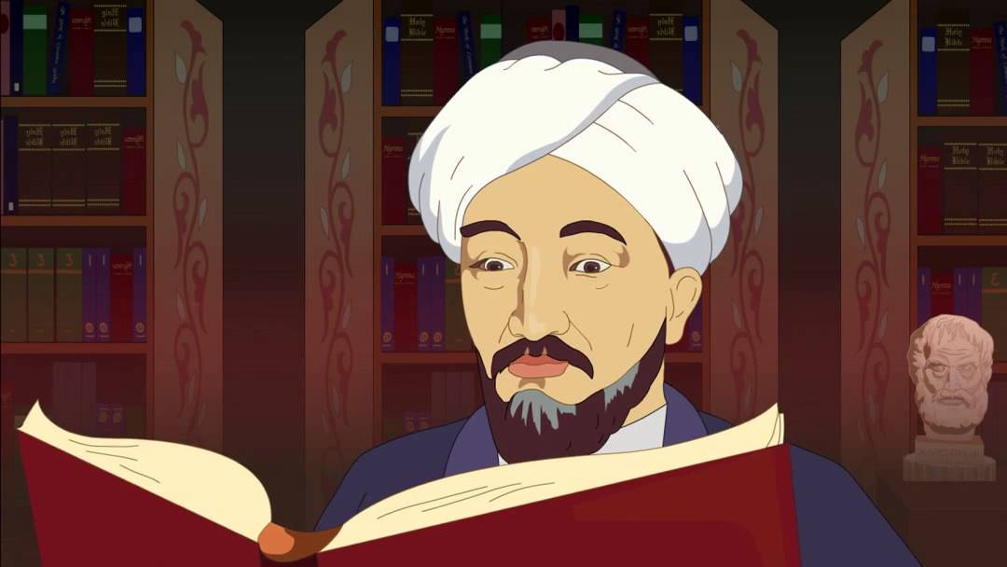
Әл-Фарабидің суреттері

Slide 7
Ұлы ғалымның еңбектері

Slide 8
Әл-Фараби туралы қызықты бейнеролик
https://youtu.be/JMlDI1GCtnw?t=27

